Slide 1
MVC 패턴을 이용한 도서 관리

Slide 2
1. MVC 패턴 개요

Slide 3
MVC의 패턴 개요
MVC
Model, View, Controller의 약자로, 웹 애플리케이션을 비즈니스 로직, 프레젠테이션로직, 데이터로 분리하는 디자인 패턴
웹 애플리케이션에서는 일반적으로 애플리케이션을 비즈니스 로직, 프레젠테이션, 요청 처리 데이터로 분류
비즈니스 로직은 애플리케이 션의 데이터, 즉 고객, 제품, 주문 정보의 조작에 사용
프레젠테이션은 애플리케이션이 사용자에게 어떻게 표시되는지, 즉 위치, 폰트, 크기
요청 처리 데이터는 비즈니스 로직과 프레젠테이션 파트를 함께 묶는 것

Slide 4
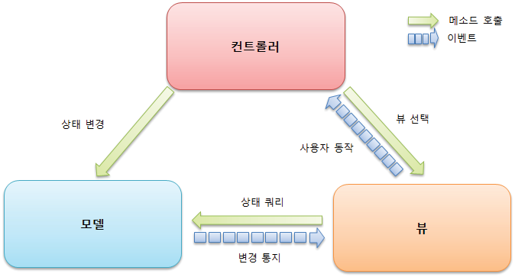
MVC의 패턴 개요
MVC 패턴의 구성 요소
모델(model): 애플리케이션의 데이터와 비즈니스 로직을 담는 객체
뷰(view): 사용자에게 모델의 정보(데이터)를 보여주는 역할. 비즈니스 로직을 포함하지 않으며, 하나의 모델을 다양한 뷰에서 사용
컨트롤러(controller): 모델과 뷰 사이에 어떤 동작이 있을 때 조정하는 역할
웹으로부터 받은 요청에 가장 적합한 모델을 생성하는 것을 처리하는 역할과
사용자에게 응답하는 적절한 뷰를 선택하여 해당 모델을 전달하는 역할

Slide 5
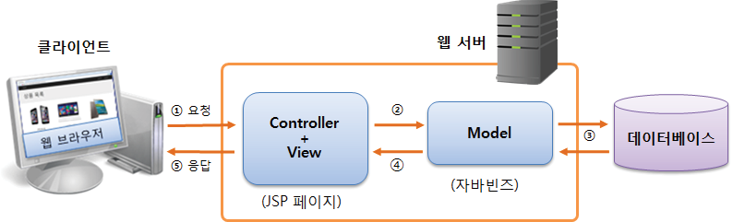
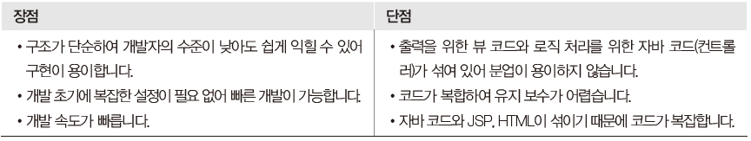
2. MVC 패턴 구조
2.1 모델 1
모델 1은 기존의 JSP로만 구현한 웹 애플리케이션으로, 웹 브라우저의 요청을 JSP 페이지가 받아서 처리하는 구조
JSP 페이지에 비즈니스 로직을 처리하는 코드와 웹 브라우저에 결과를 출력하는 코드가 섞이는 것
모델 1에서는 JSP가 핵심 역할을 수행

Slide 6
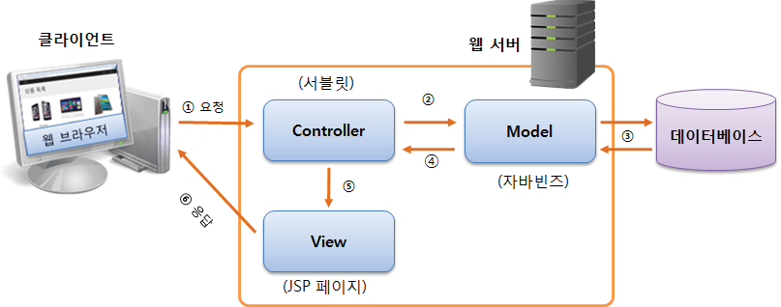
2. MVC 패턴 구조
2.2 모델 2
모델 2는 클라이언트의 요청 처리, 응답 처리, 비즈니스 로직 처리 부분을 모듈화한 구조
웹 브라우저의 요청이 들어오면 모든 처리를 JSP 페이지가 담당하는 모델 1과 달리, 요청에 대한 로직을 처리할 자바빈즈나 자바 클래스인 모델, 요청 결과를 출력하는 JSP 페이지인 뷰, 모든 흐름을 제어는 서블릿인 컨트롤러로 나뉘어 웹 브라우저가 요청한 작업을 처리
모델 2에서는 서블릿이 중요한 역할

Slide 7
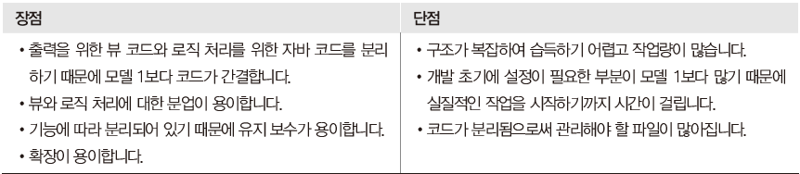
2. MVC 패턴 구조
2.2 모델 2
❶ 웹 브라우저가 웹 서버에 웹 애플리케이션 실행을 요청하면 웹 서버는 요청 을 처리할 수 있는 컨트롤러(서블릿)를 찾아서 요청을 전달
❷ 컨트롤러(서블릿)는 모델 자바 객체의 메소드를 호출
❸ 데이터를 가공하여 값 객체를 생성하거나 JDBC를 사용하여 데이터베이스와 의 인터렉션을 통해 값 객체 생성
❹ 업무 수행을 마친 결과 값을 컨트롤러에 반환
❺ 컨트롤러는 모델로부터 받은 결과 값을 뷰에 전달
❻ JSP는 전달받은 값을 참조해서 출력할 결과를 만들어 웹 서버에 전달하고, 웹 브라우저는 웹서버로 부터 결과 값을 받아 화면에 출력

Slide 8
2. 프로젝트 생성

Slide 9
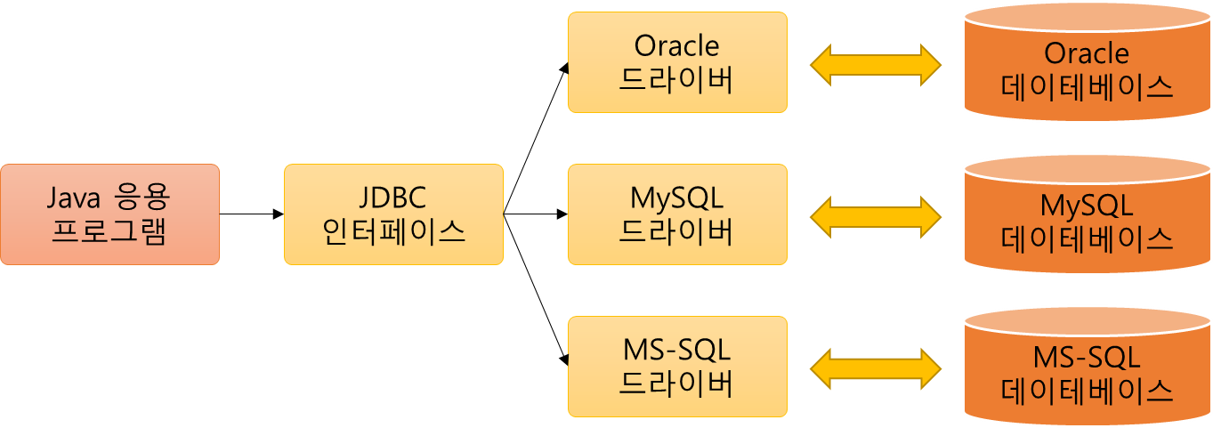
JDBC 개요
JDBC (Java Database Connectivity)
Java에서 DB에 접근할 수 있도록 도와주는 Programming Interface
DB 서버에 원격으로 접속하기 위한 네트워크 연결 제공
Java 프로그램에서 DB 검색과 수정을 위한 SQL문을 전송하고 서버로부터 결과를 받을 수 있도록 지원
DBMS 종류에 관계 없이 공통 API를 이용하여 일관성 있게 DB 작업 처리 가능
단, DB별로 드라이버 설치 필요

Slide 10
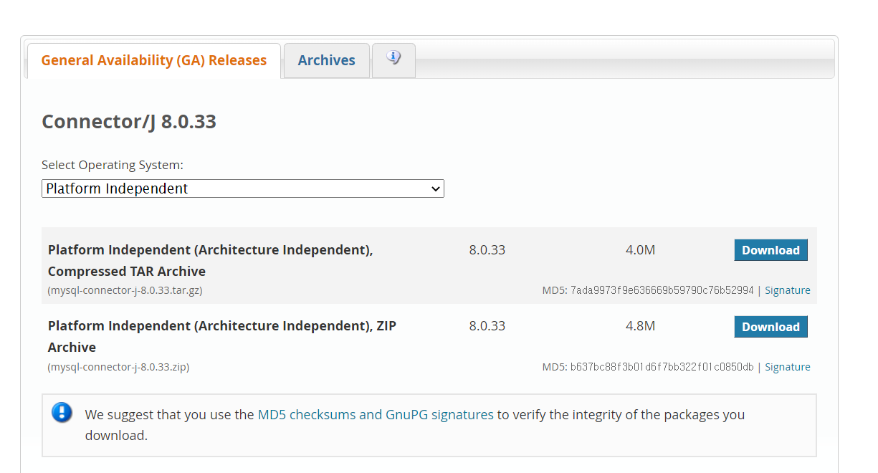
JDBC 개요
JDBC 드라이버 설치
MySQL 설치 시 Connector/J 항목을 선택하고 설치했을 경우에 한해, 드라이버가 설치됨
JAR(Java Archive) 파일 형식으로 제공
JDBC 드라이버 파일 위치: https://dev.mysql.com/downloads/connector/j/
1

Slide 11
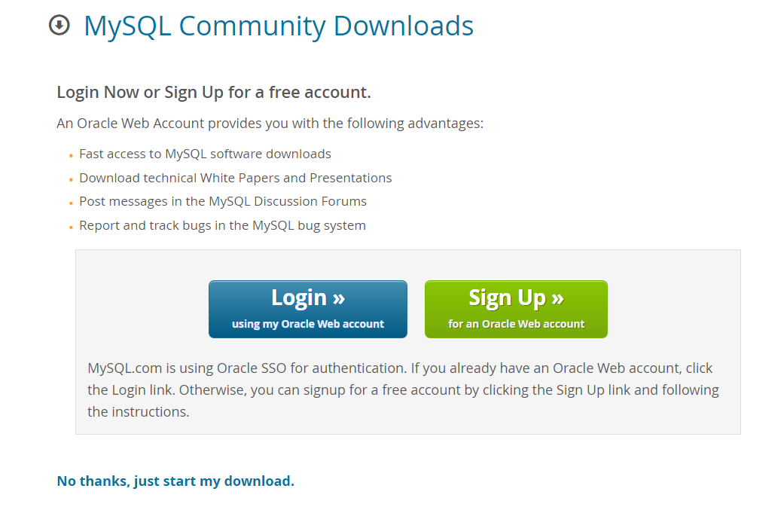
JDBC 개요
JDBC 드라이버 설치
1

Slide 12
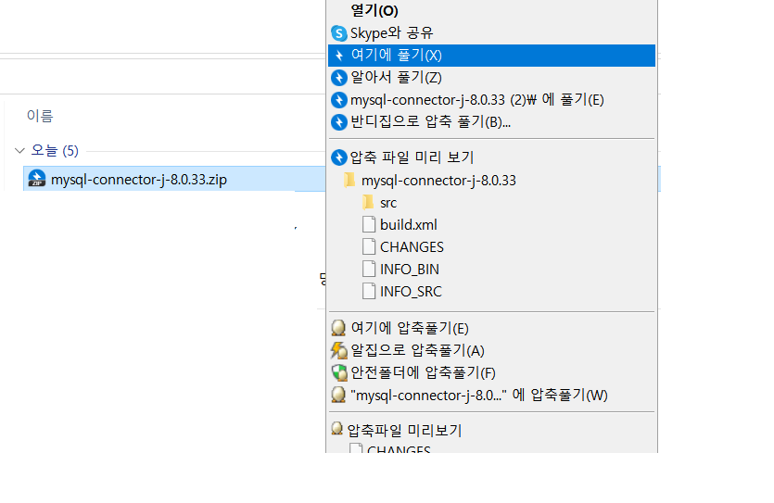
JDBC 개요
JDBC 드라이버 설치
다운받은 드라이버 압축 해제
1

Slide 13
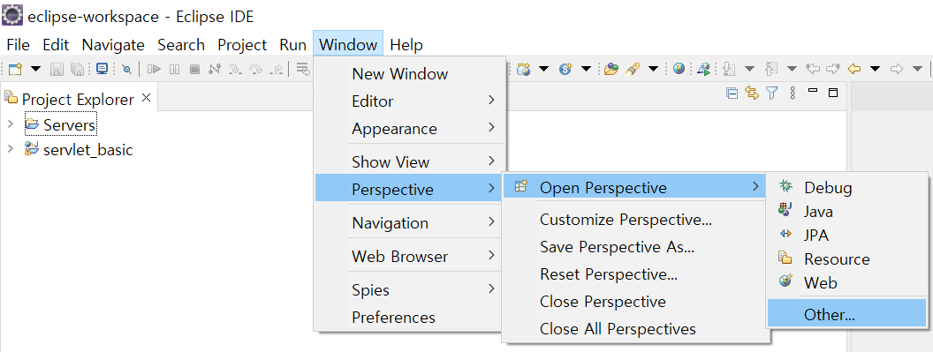
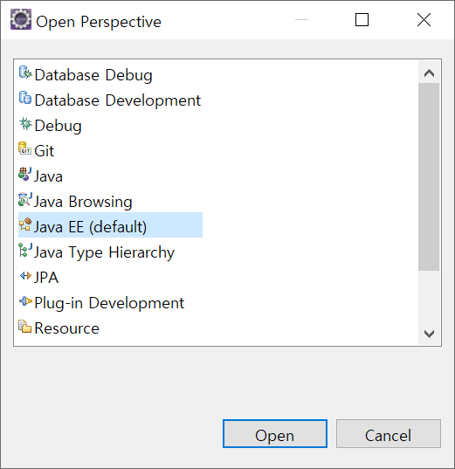
이클립스 환경 설정 웹프로그램을 구현하기 위해서 이클립스 환경 설정

Slide 14
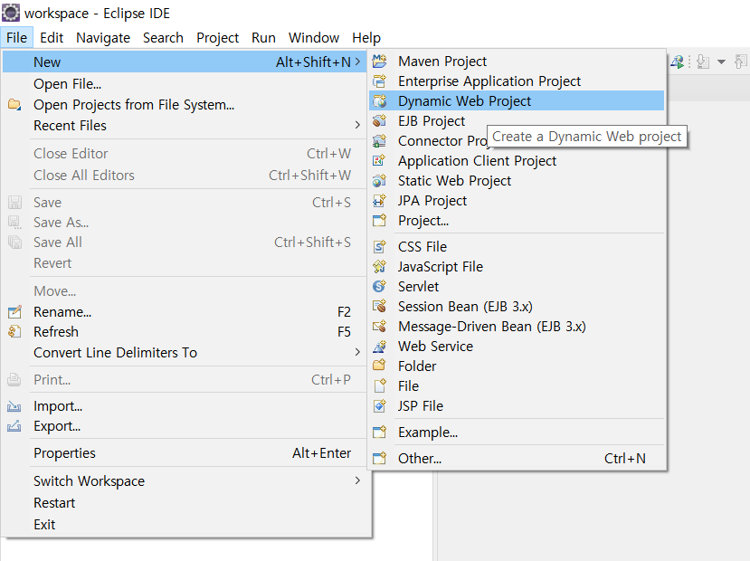
프로젝트 생성
이클립스 상단 메뉴에서 [File]-[New]-[Dynamic Web Project]
1

Slide 15
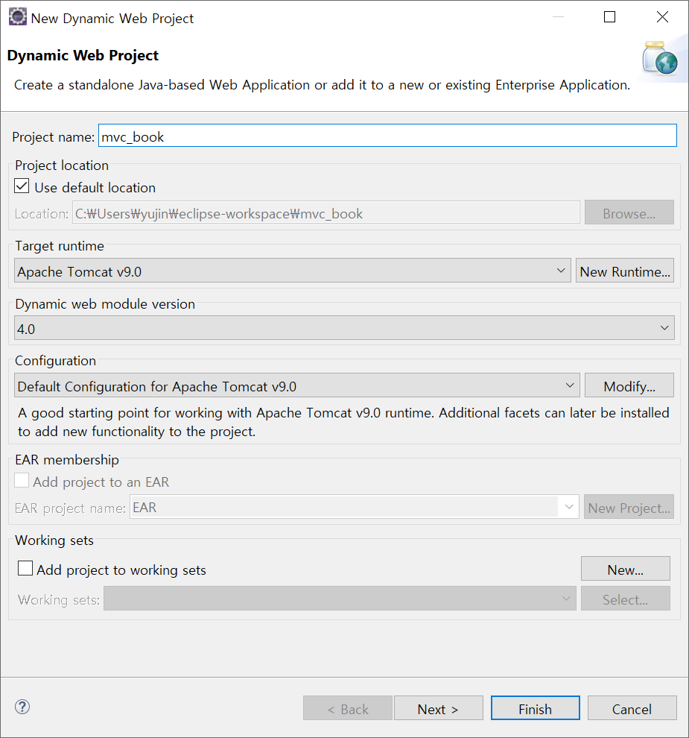
프로젝트 생성
프로젝트 생성
프로젝트 이름을 mvc_book 으로 설정
1
Target runtime 값이
<None>일 경우,
톰캣 연동 정보
확인 필요

Slide 16
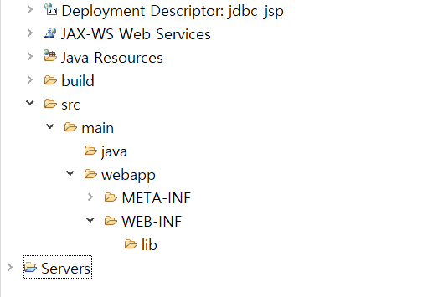
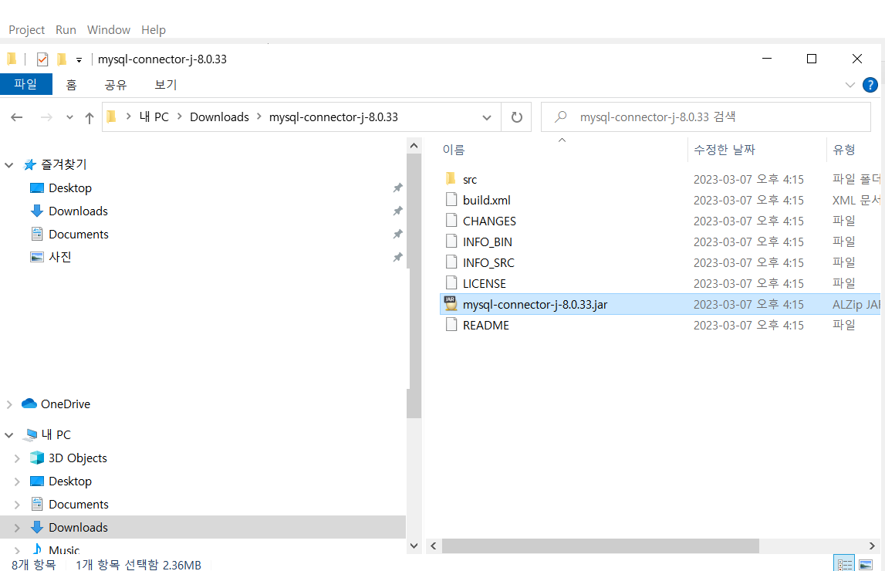
MySql 라이브러리 복사
다운받아서 압축 해제한 Mysql 라이브러리의 mysql-connector-j-버젼.jar 복사

Slide 17
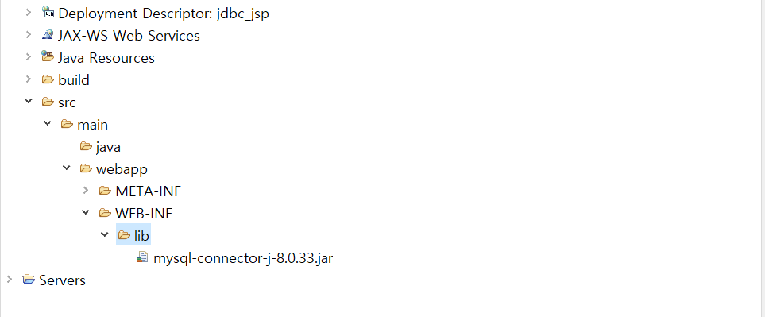
MySql 라이브러리 복사
복사 되었나 확인

Slide 18
2.모델 구현

Slide 19
모델
모델 생성하기
모델은 웹 애플리케이션의 비즈니스 로직을 포함하는 데이터로 웹 애플리케이션의 상태
모델은 데이터베이스에서 데이터를 가져오거나, 웹 애플리케이션에 필요한 서비스를 수행하는 간단한 자바 클래스로 자바빈즈를 의미
자바빈즈는 데이터를 담을 멤버 변수인 프로퍼티와 데이터를 가져오거나 저장하는 Getter/Setter( ) 메소드로 구성

Slide 20
모델 구현: BookDAO
모델 영역은 DAO, DO 등으로 구성할 수 있음
모델은 실제 업무를 처리하는 클래스로 예에서는 실제 계산을 처리하는 클래스
보통 자바 클래스로 구현
BookDAO
데이터베이스와 연동을 처리
DAO(Data Access Object) : 데이터 관리
BookDAO

Slide 21
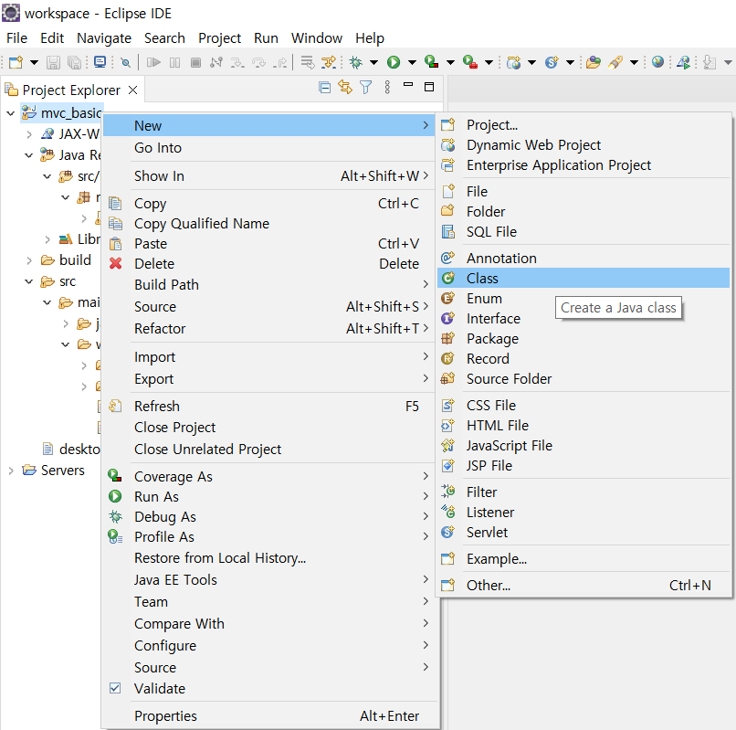
모델 구현: BookDAO

Slide 22
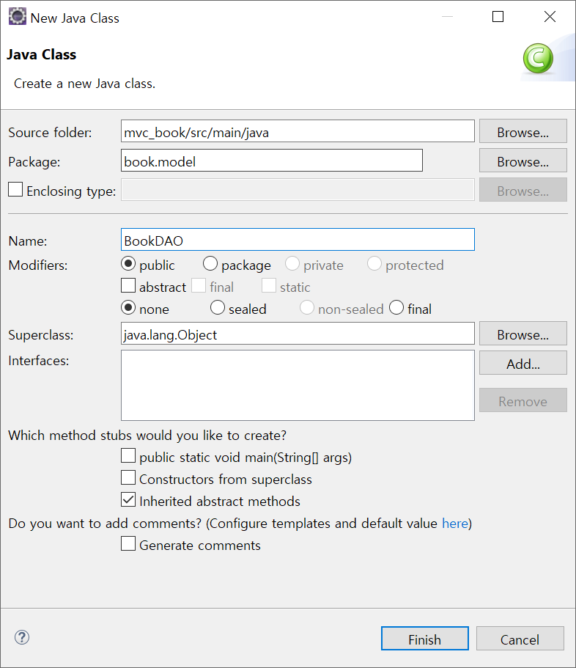
모델 구현: BookDAO

Slide 23
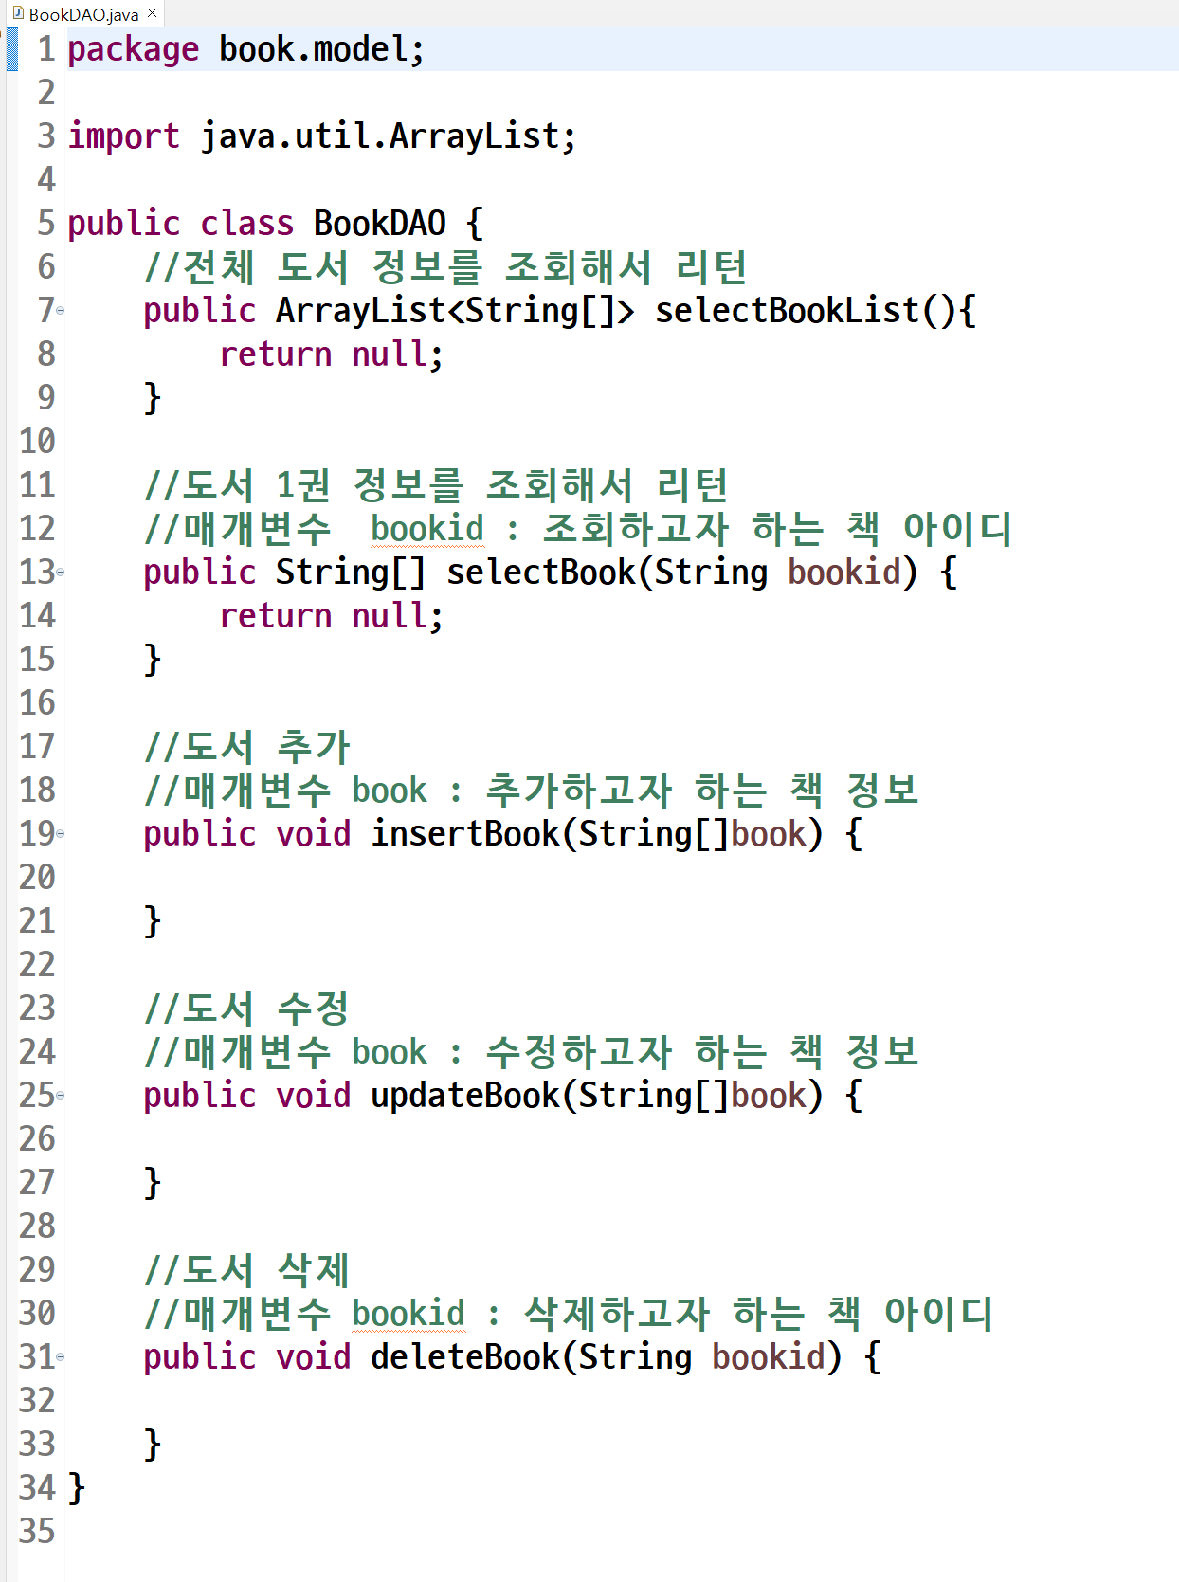
모델 구현: BookDAO

Slide 24
3.도서 추가

Slide 25
3.1.도서 추가 화면 이동

Slide 26
뷰생성
뷰 생성하기
뷰는 사용자 입력을 받거나 웹 브라우저의 요청을 처리한 결과를 사용자에게 보여주는 JSP 페이지를 의미
뷰는 JSP가 제공하는 태그를 사용하여 컨트롤러가 전송한 모델 데이터를 웹 브라우저에 출력

Slide 27
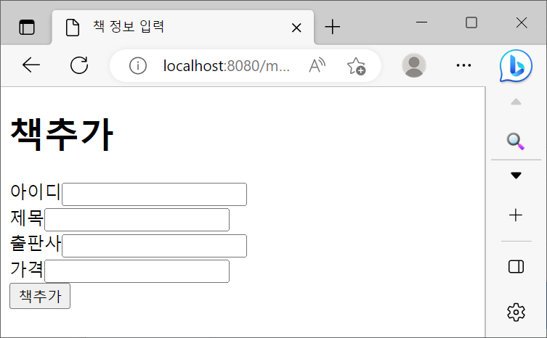
뷰 구현: insertBook.html
모델 영역은 DAO, DO 등으로 구성할 수 있음
모델은 실제 업무를 처리하는 클래스로 예에서는 실제 계산을 처리하는 클래스
보통 자바 클래스로 구현
BookDAO
데이터베이스와 연동을 처리
DAO(Data Access Object) : 데이터 관리
InsertBookController
BookDAO
insertBook.html

Slide 28
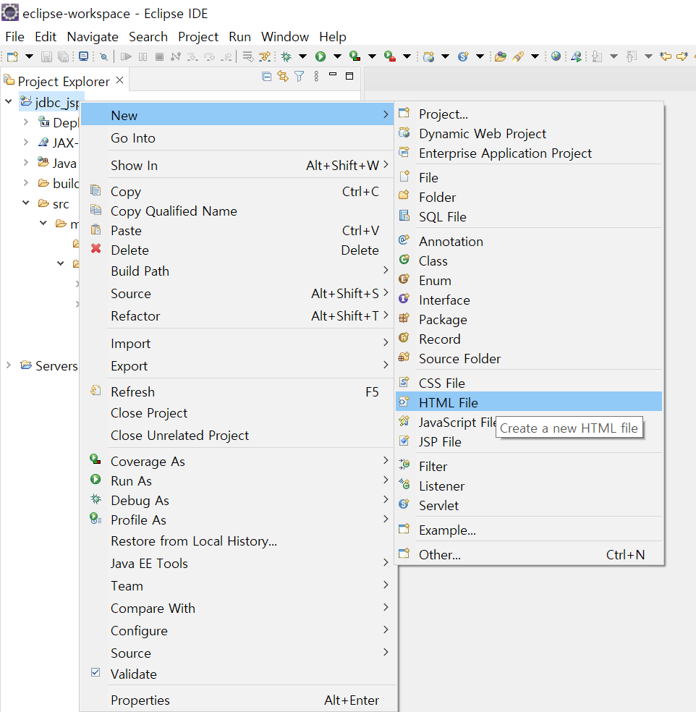
뷰 구현: insertBook.html

Slide 29
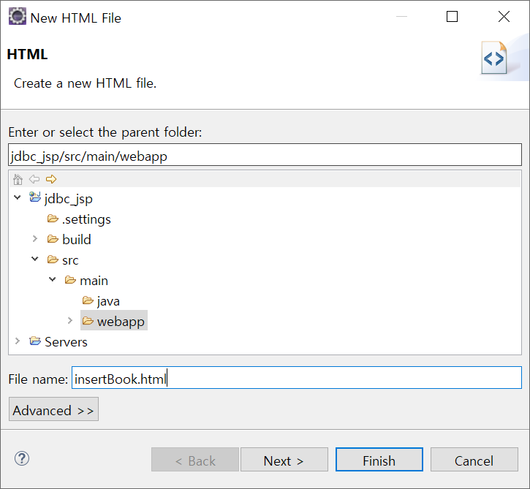
뷰 구현: insertBook.html

Slide 30
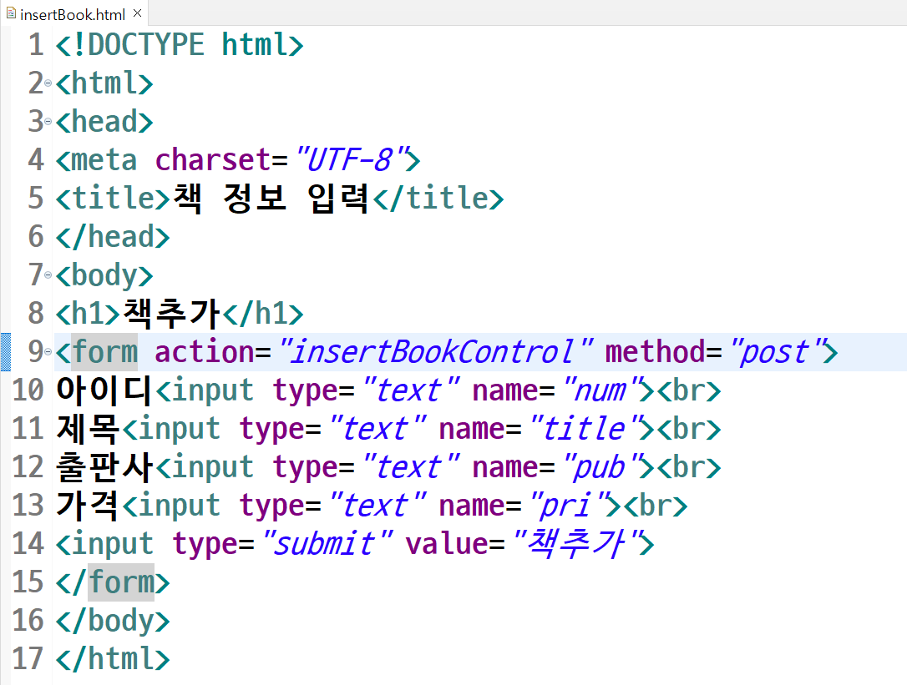
뷰 구현: insertBook.html

Slide 31
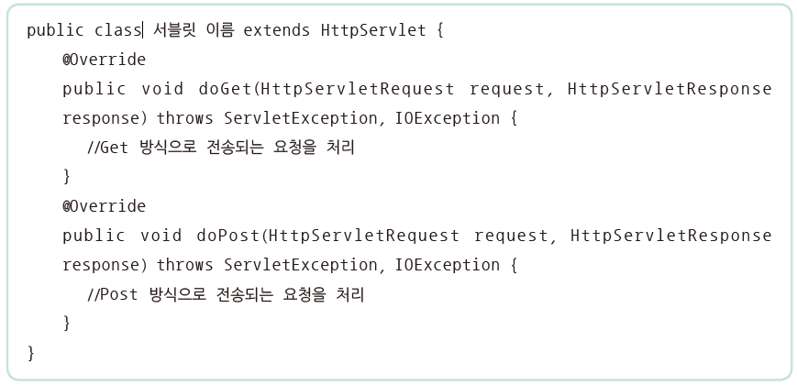
컨트롤러
컨트롤러 생성하기
서블릿 클래스 생성하기
서블릿 클래스는 HttpServlet 클래스를 확장하여 생성
생성된 서블릿 클래스는 웹 브라우저에서 전송되는 GET 방식과 POST 방식에 따라 각각 doGet( ), doPost( ) 메소드를 통해 요청 작업을 수행한 후 웹 브라우저에 응답

Slide 32
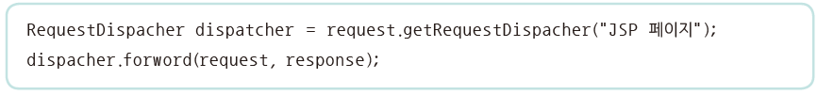
컨트롤러
컨트롤러 생성하기
페이지 이동하기
서블릿 클래스에서 웹 브라우저로부터 요청된 처리 결과를 보여줄 응답 페이지로 이동
이때 현재 뷰 페이지에서 이동할 뷰 페이지에 요청 정보를 그대로 전달하며, 뷰 페이지가 이동해도 처음에 요청된 URL을 계속 유지하기 위해 포워딩 방식을 사용

Slide 33
컨트롤러 구현: InsertBookController
새로운 서블릿을 추가함. 서블릿 생성에 필요한 정보는 다음과 같음
Java Package: book.controller
Class name: InsertBookController
URL mapping: insertBookControl

Slide 34
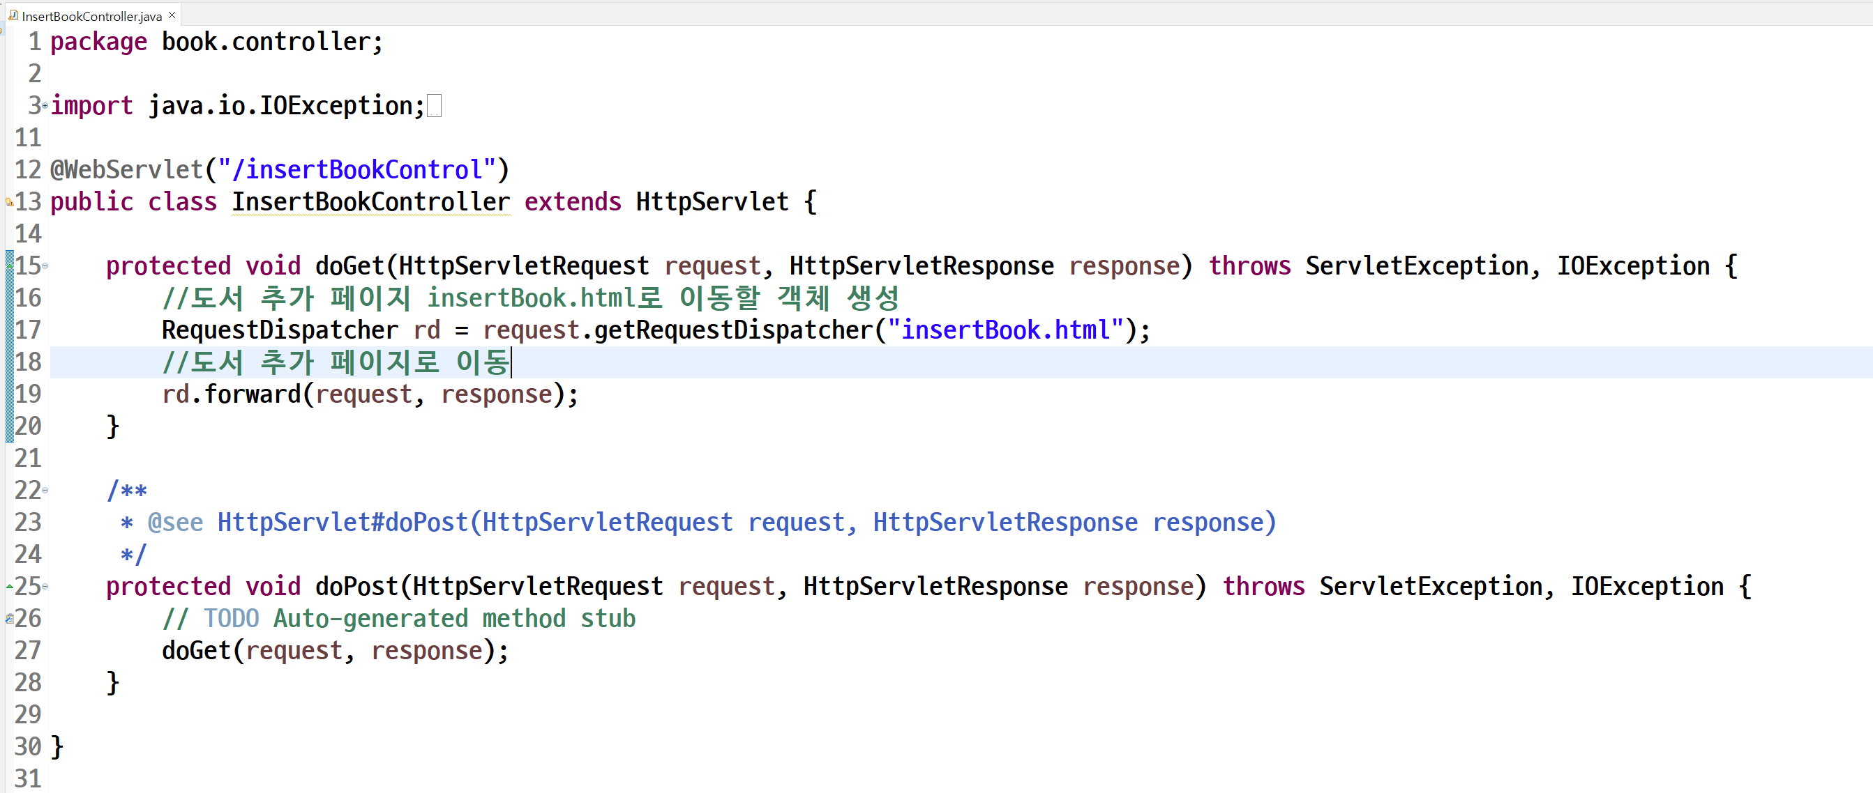
컨트롤러 구현: InsertBookController

Slide 35
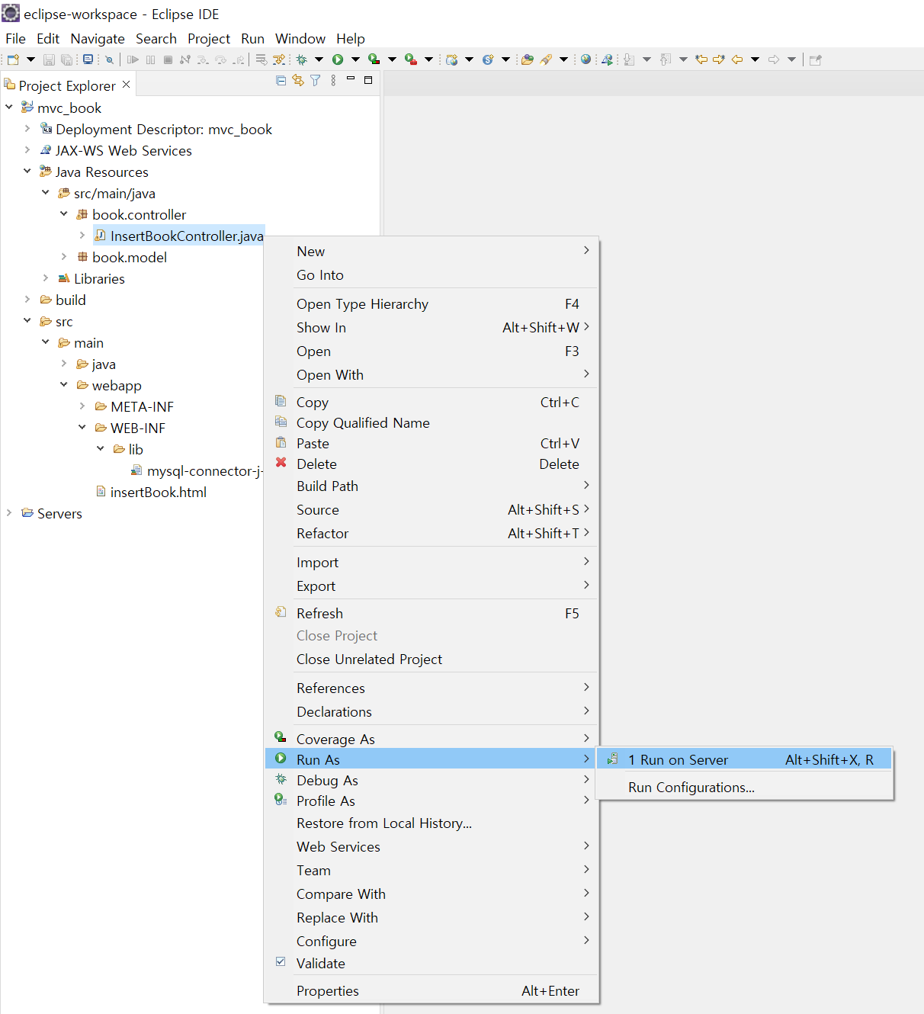
실행
InsertBookController를 실행
도서 추가 페이지로 이동 되는지 확인

Slide 36
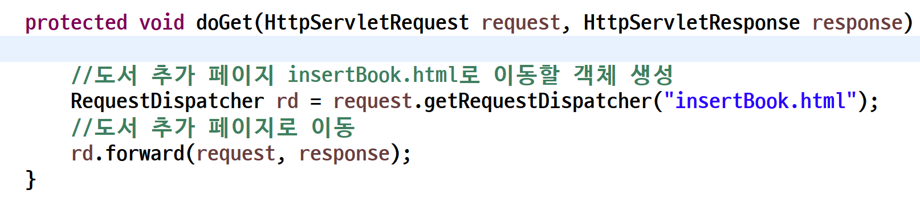
실행
InsertBookController
페이지 이동
insertBook.html

Slide 37
3.2.도서 추가 처리

Slide 38
도서 추가 처리 MVC 구조
뷰
insertBook.html : 책 정보 추가
insertResult.jsp : 책 정보 추가 결과 조회
컨트롤
InsertBookController
모델
BookDAO
InsertBookController
BookDAO
insertBook.html
insertResult.jsp

Slide 39
모델 구현: BookDAO
모델 영역은 DAO, DO 등으로 구성할 수 있음
모델은 실제 업무를 처리하는 클래스로 예에서는 실제 계산을 처리하는 클래스
보통 자바 클래스로 구현
BookDAO
데이터베이스와 연동을 처리
DAO(Data Access Object) : 데이터 관리
InsertBookController
BookDAO
insertBook.html
insertResult.jsp

Slide 40
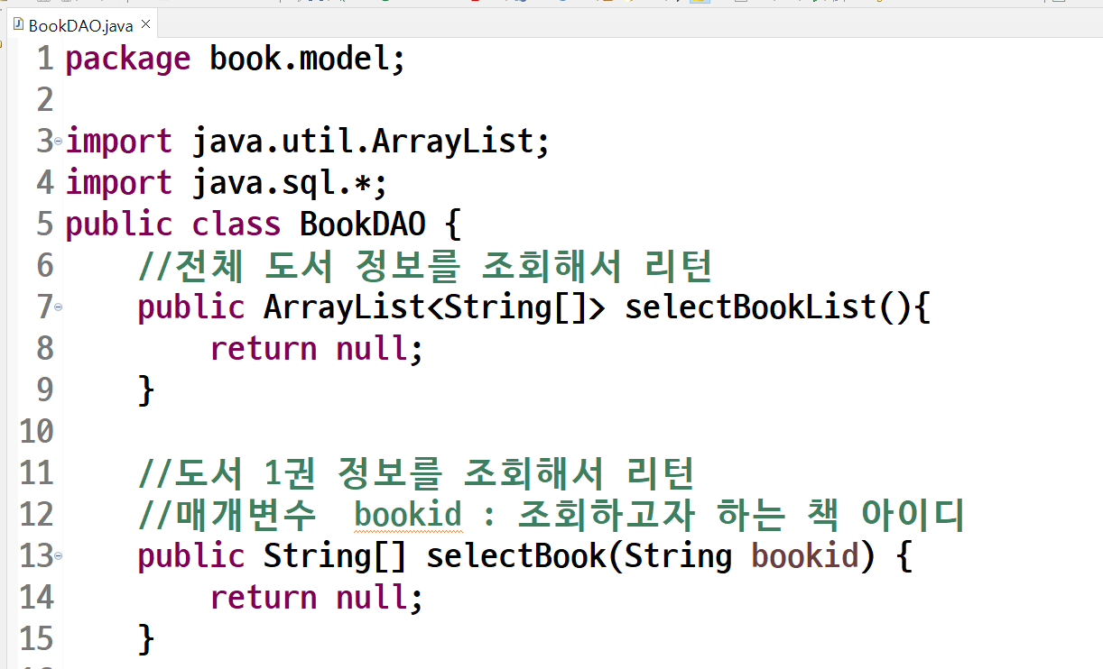
모델 구현: BookDAO

Slide 41
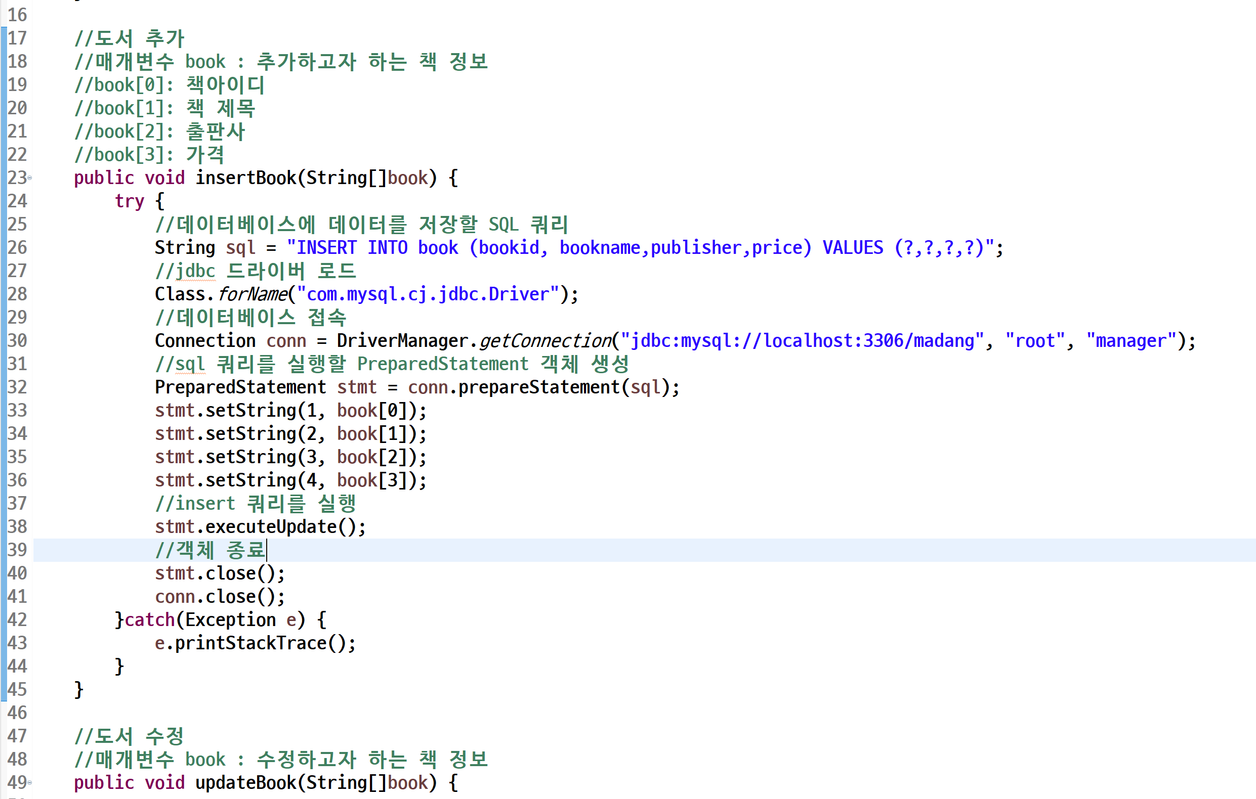
모델 구현: BookDAO

Slide 42
컨트롤러
컨트롤러 생성하기
서블릿 클래스 생성하기
서블릿 클래스는 HttpServlet 클래스를 확장하여 생성
생성된 서블릿 클래스는 웹 브라우저에서 전송되는 GET 방식과 POST 방식에 따라 각각 doGet( ), doPost( ) 메소드를 통해 요청 작업을 수행한 후 웹 브라우저에 응답

Slide 43
컨트롤러
컨트롤러 생성하기
페이지 이동하기
서블릿 클래스에서 웹 브라우저로부터 요청된 처리 결과를 보여줄 응답 페이지로 이동
이때 현재 뷰 페이지에서 이동할 뷰 페이지에 요청 정보를 그대로 전달하며, 뷰 페이지가 이동해도 처음에 요청된 URL을 계속 유지하기 위해 포워딩 방식을 사용

Slide 44
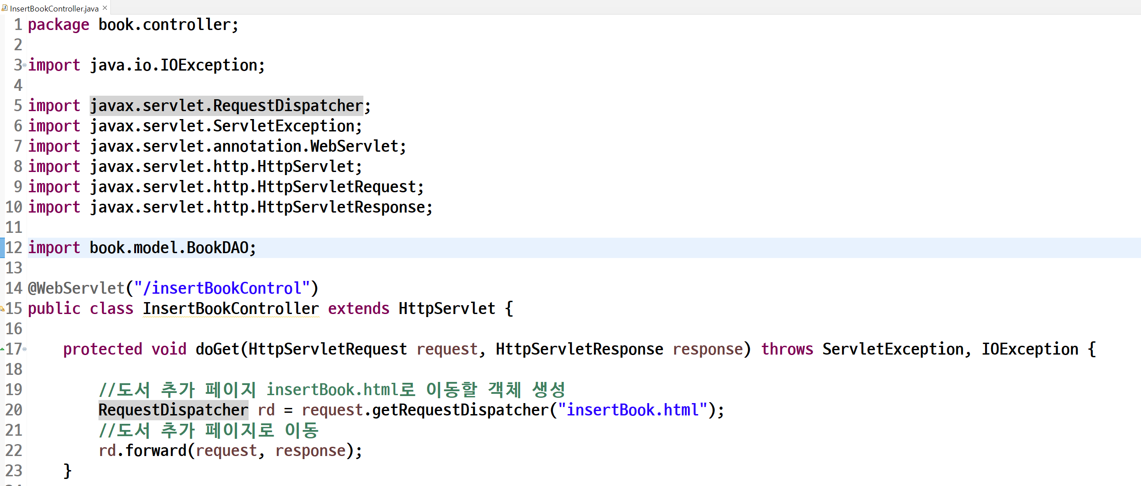
컨트롤러 구현: InsertBookController

Slide 45
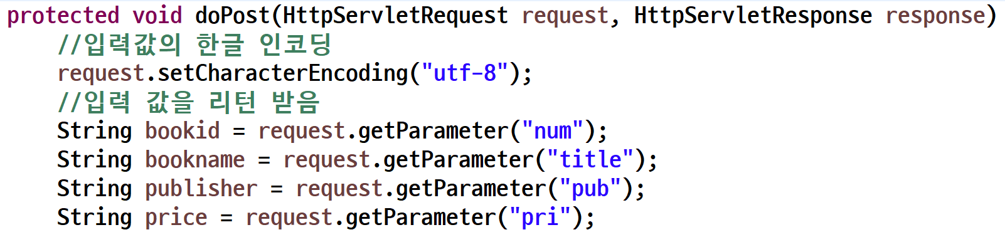
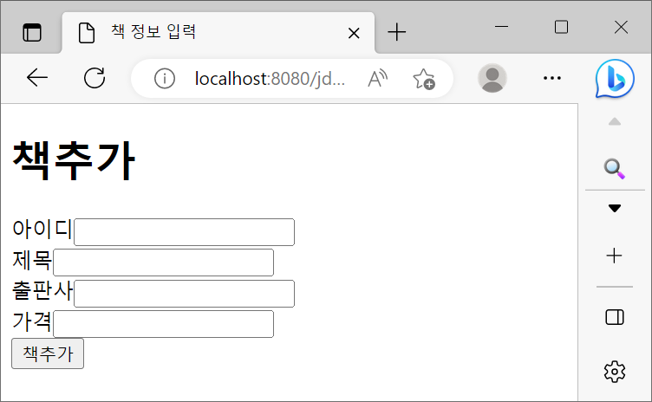
컨트롤러 구현: InsertBookController
<input type="text" name="num">
<input type="text" name="title">
<input type="text" name="pub">
<input type="text" name="pri">

Slide 46
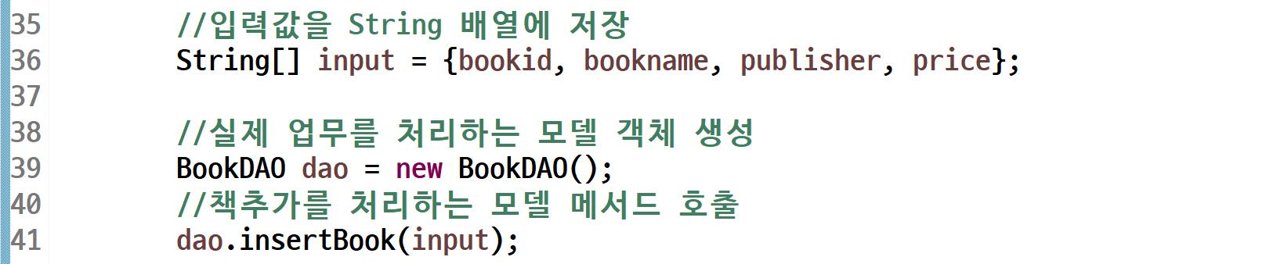
컨트롤러 구현: InsertBookController
BookDAO
호출

Slide 47
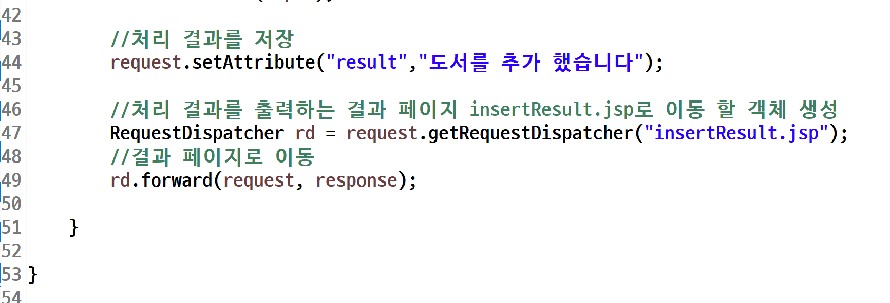
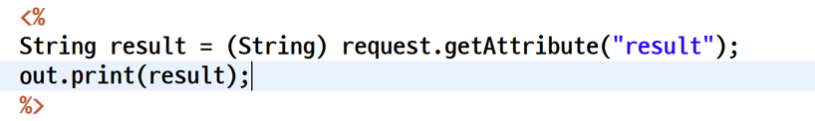
컨트롤러 구현: InsertBookController
insertResult.jsp 로 페이지 이동
결과는 insertResult.jsp에서 출력 할것임
insertResult.jsp

Slide 48
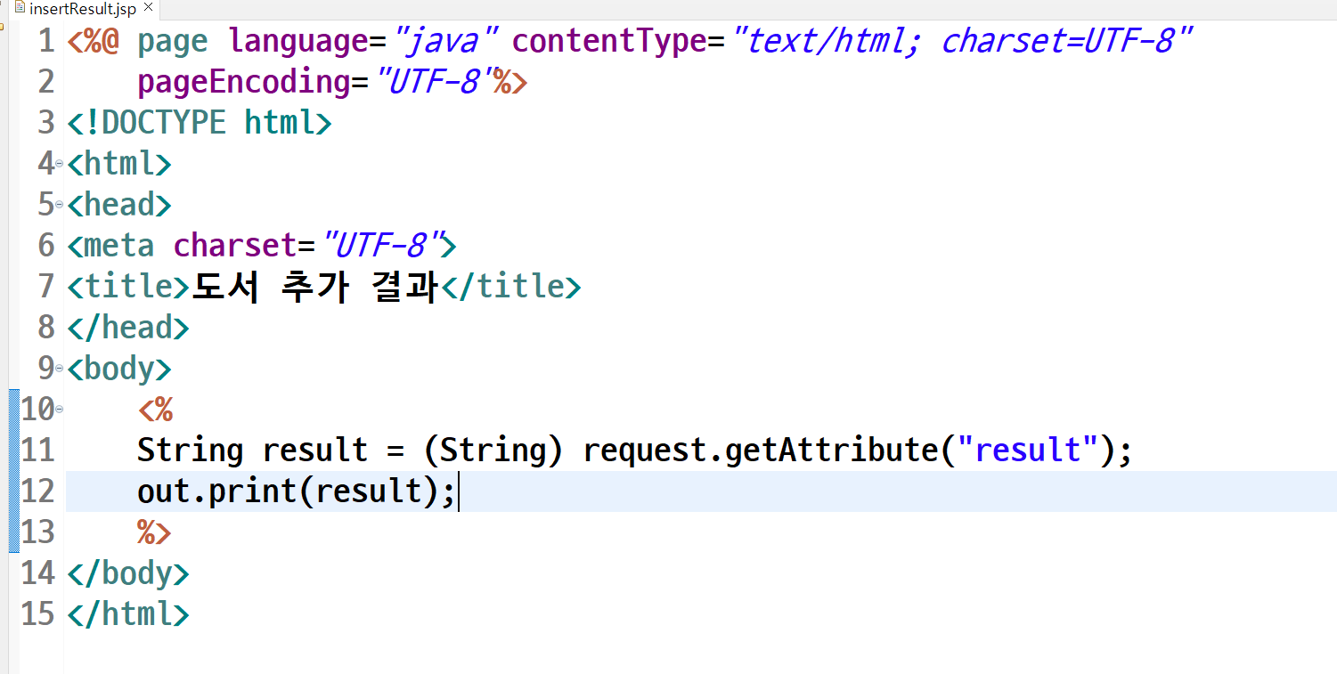
결과 출력 뷰 구현 : insertResult.jsp

Slide 49
실행
InsertBookController를 실행
도서 추가 페이지로 이동 되는지 확인

Slide 50
실행
InsertBookController
페이지 이동
insertBook.html

Slide 51
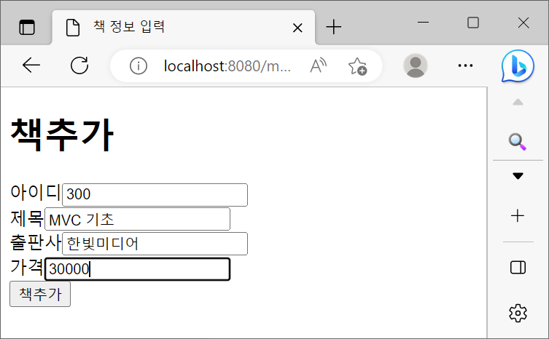
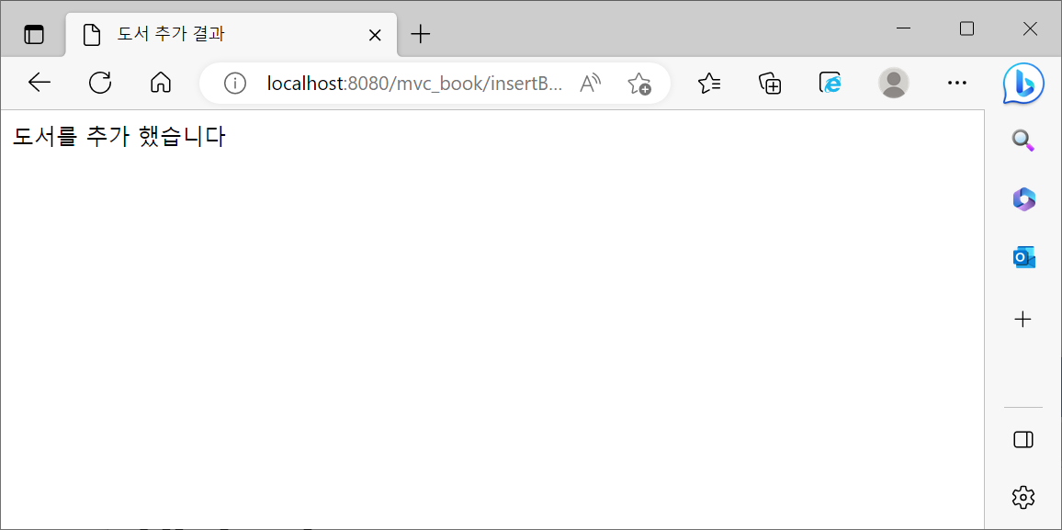
실행
도서정보를 입력하고 책 추가 버튼 클릭
결과 메시지가 출력되나 확인

Slide 52
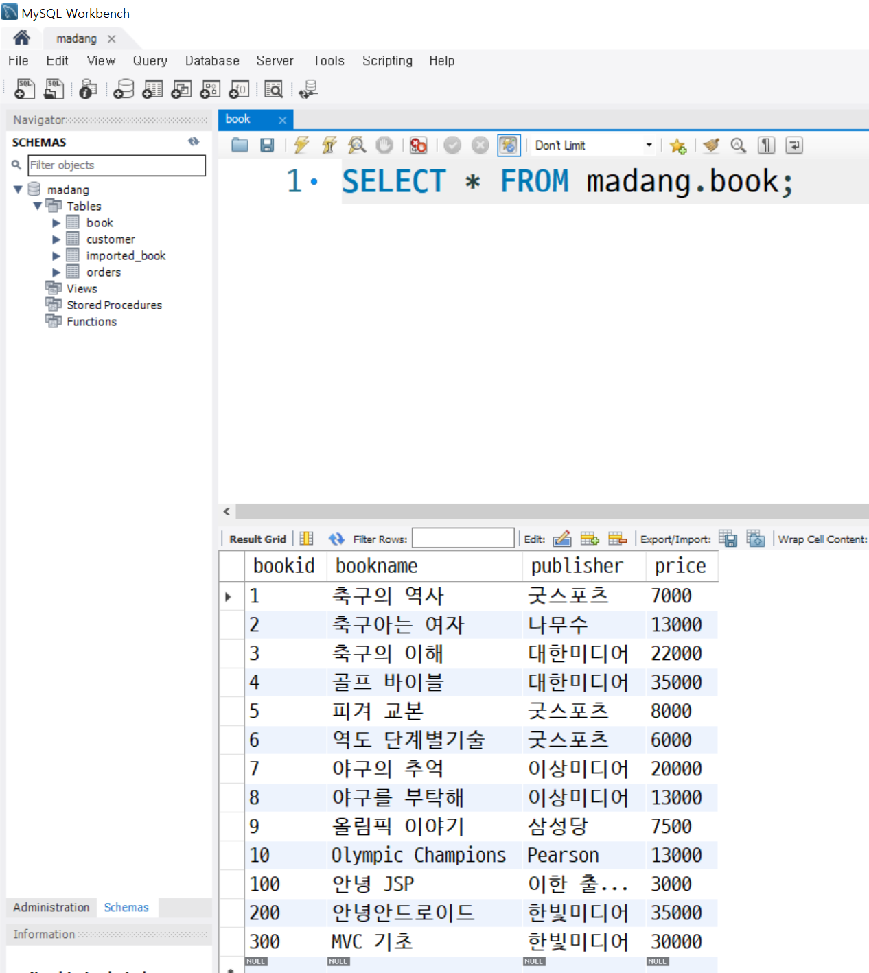
Mysql workbench를 실행해서 책 정보가 추가 되었나 확인

Slide 53
4.전체 도서 조회

Slide 54
전체 도서 조회 MVC 구조
뷰
selectBookList.jsp : 책 정보 추가 결과 조회
컨트롤
SelectBookController
모델
BookDAO
SelectBookListController
BookDAO
selectBookList.jsp

Slide 55
모델 구현: BookDAO
모델 영역은 DAO, DO 등으로 구성할 수 있음
모델은 실제 업무를 처리하는 클래스로 예에서는 실제 계산을 처리하는 클래스
보통 자바 클래스로 구현
BookDAO
데이터베이스와 연동을 처리
DAO(Data Access Object) : 데이터 관리
SelectBookListController
BookDAO
selectBookList.jsp

Slide 56
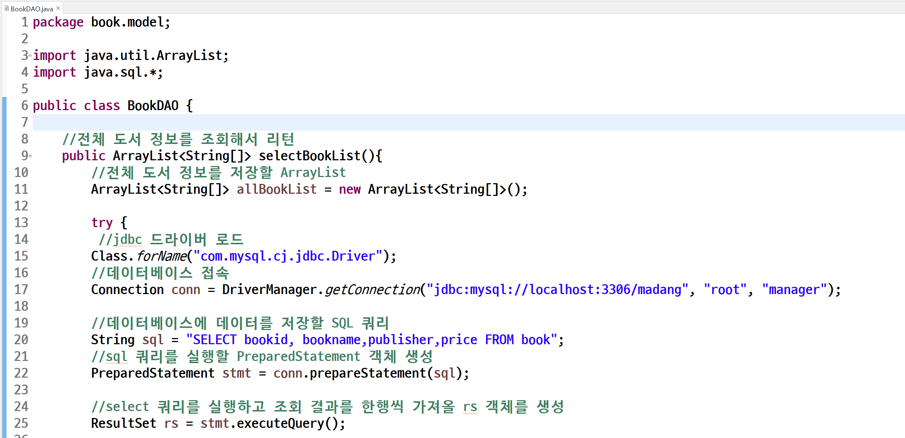
모델 구현: BookDAO

Slide 57
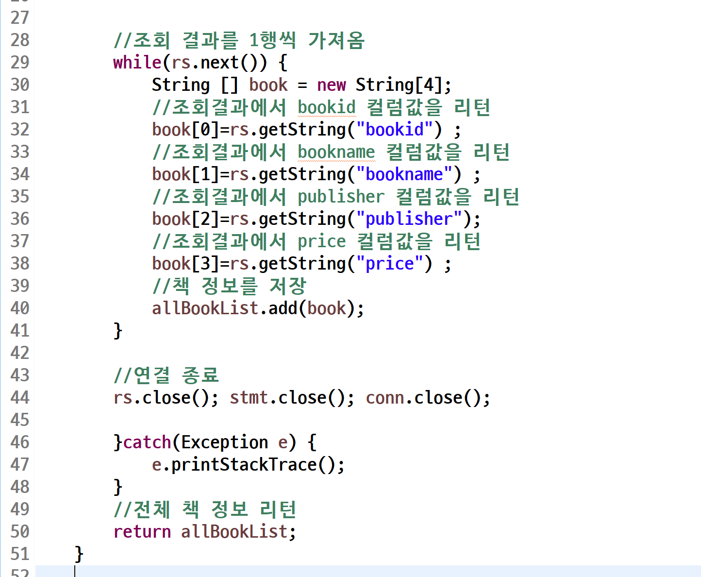
모델 구현: BookDAO

Slide 58
컨트롤러
컨트롤러 생성하기
서블릿 클래스 생성하기
서블릿 클래스는 HttpServlet 클래스를 확장하여 생성
생성된 서블릿 클래스는 웹 브라우저에서 전송되는 GET 방식과 POST 방식에 따라 각각 doGet( ), doPost( ) 메소드를 통해 요청 작업을 수행한 후 웹 브라우저에 응답

Slide 59
컨트롤러
컨트롤러 생성하기
페이지 이동하기
서블릿 클래스에서 웹 브라우저로부터 요청된 처리 결과를 보여줄 응답 페이지로 이동
이때 현재 뷰 페이지에서 이동할 뷰 페이지에 요청 정보를 그대로 전달하며, 뷰 페이지가 이동해도 처음에 요청된 URL을 계속 유지하기 위해 포워딩 방식을 사용

Slide 60
컨트롤러 구현: SelectBookListController
새로운 서블릿을 추가함. 서블릿 생성에 필요한 정보는 다음과 같음
Java Package: book.controller
Class name: SelectBookListController
URL mapping: selectBookListControl

Slide 61
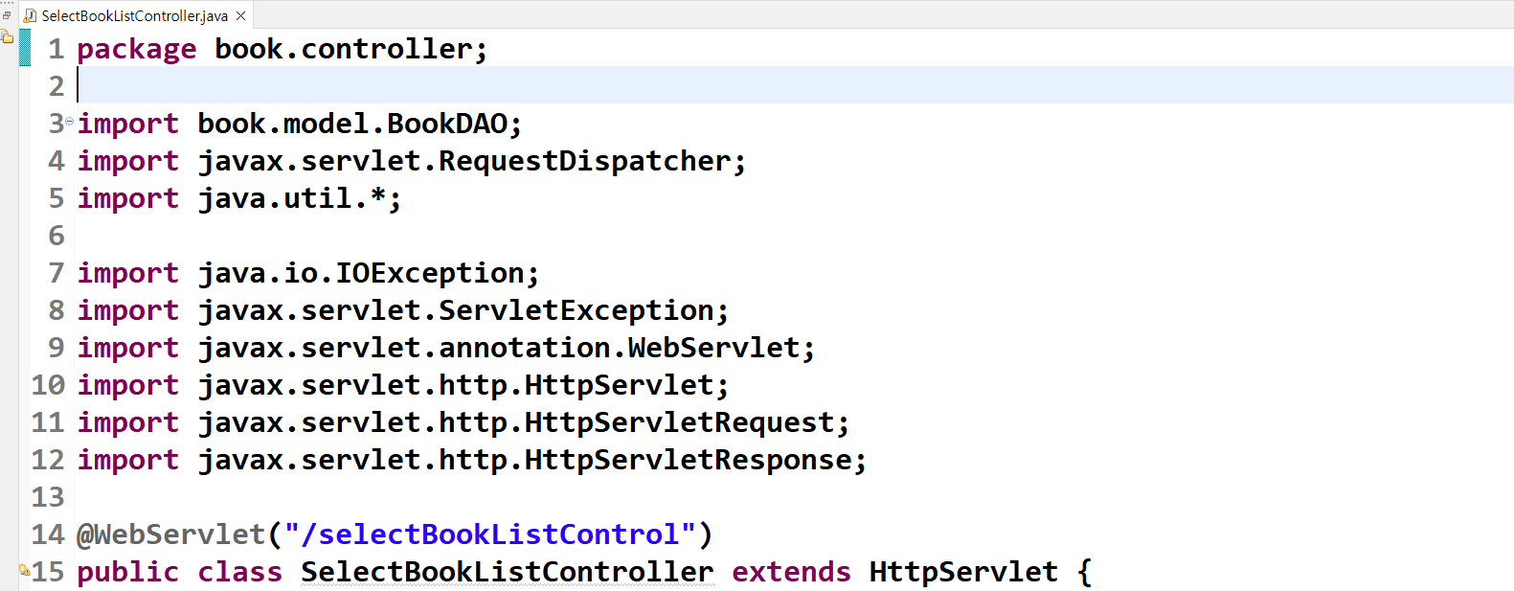
컨트롤러 구현: SelectBookListController

Slide 62
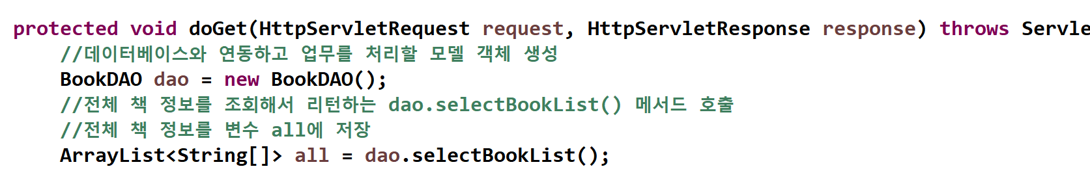
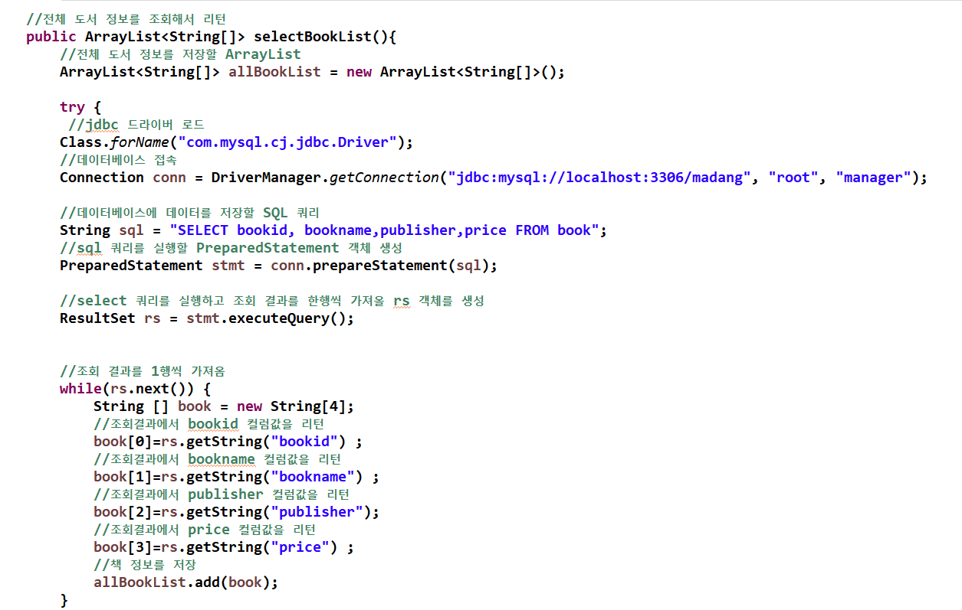
컨트롤러 구현: SelectBookListController
BookDAO
호출

Slide 63
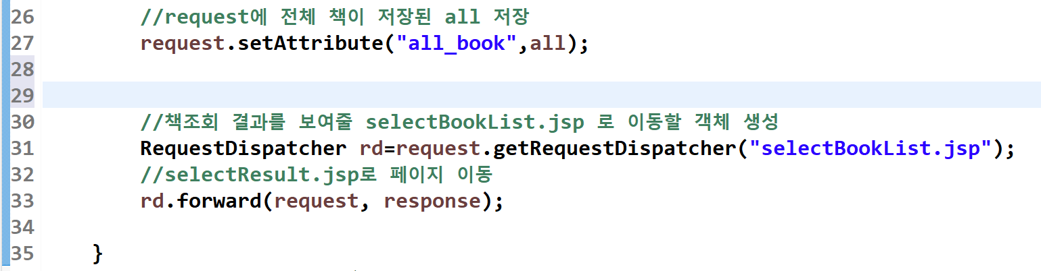
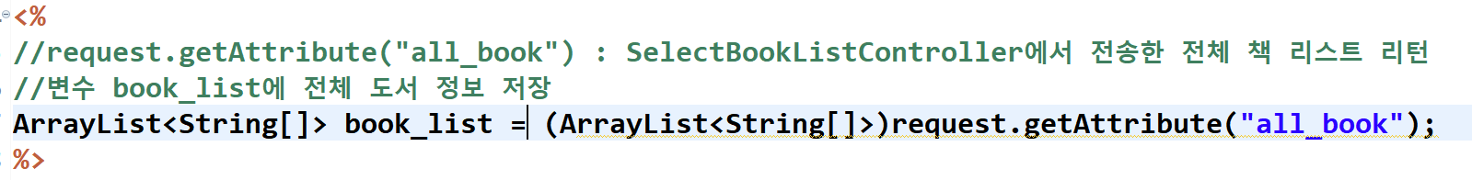
컨트롤러 구현: SelectBookListController
selectBookList.jsp 로 페이지 이동
조회 결과는 selectBookList.jsp에서 출력 할것임
selectBookList.jsp

Slide 64
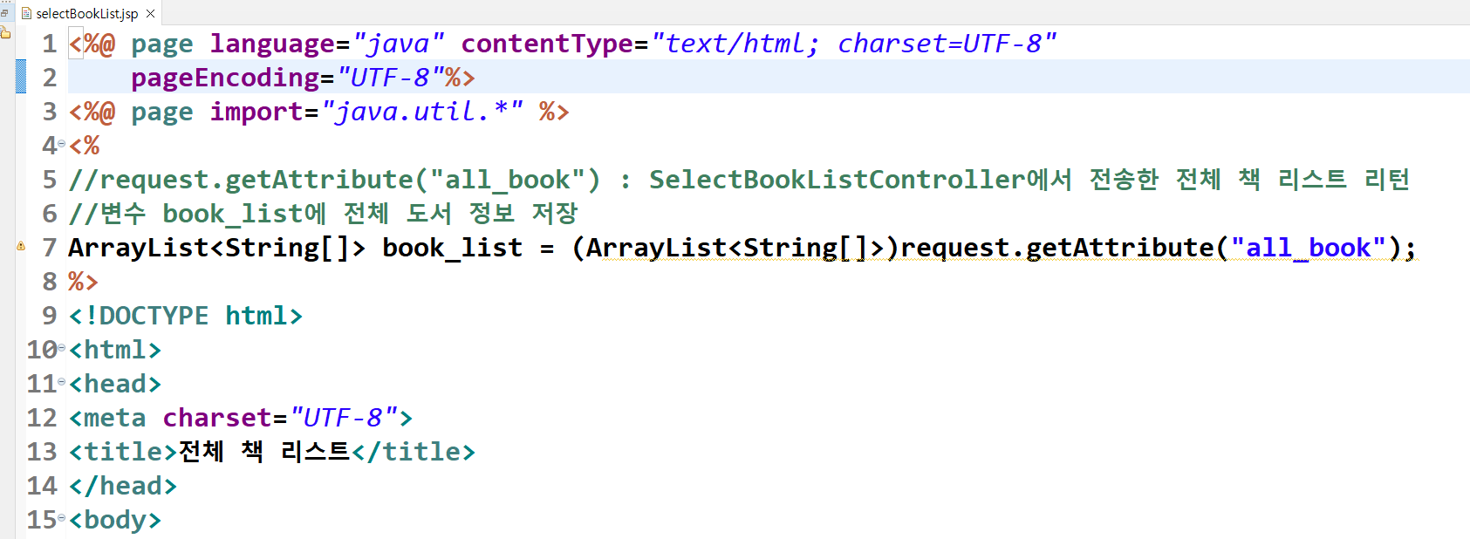
결과 출력 뷰 구현 : selectBookList.jsp

Slide 65
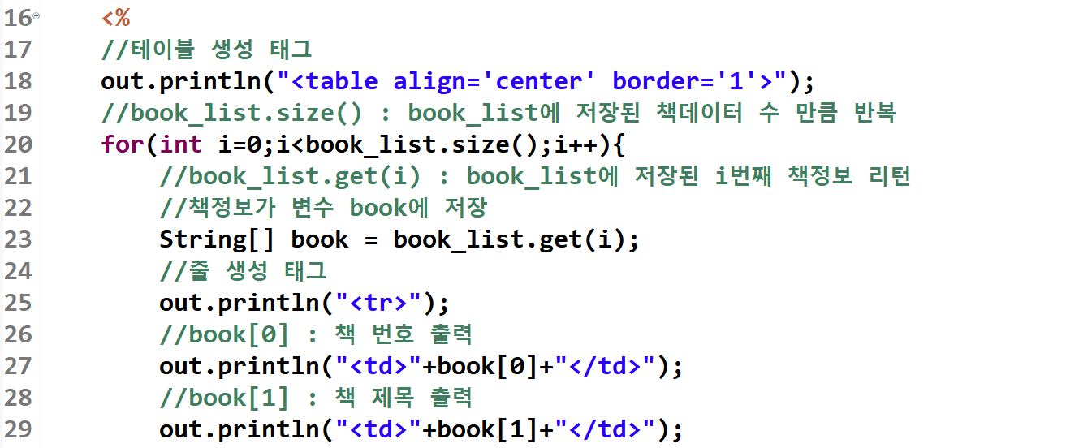
결과 출력 뷰 구현 : selectBookList.jsp

Slide 66
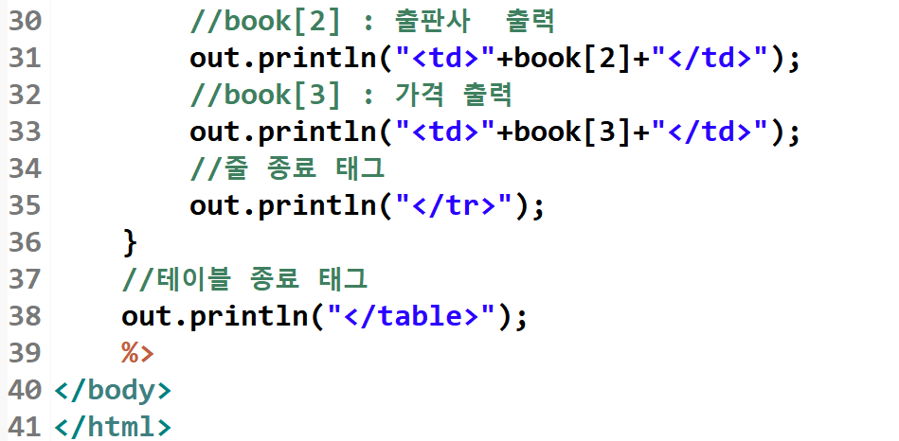
결과 출력 뷰 구현 : selectBookList.jsp

Slide 67


실행
SelectBookListController를 실행
도서 리스트가 출력 되는지 확인
도서 리스트가 조회 되는지 확인

Slide 68
5.인덱스 페이지 구현

Slide 69
인덱스 페이지
MVC 패턴을 적용해서 사이트를 구현하면 많은 자바 클래스가 생성됨
어떤 클래스를 실행 해야 되는지 매우 헷갈림
index.jsp 페이지를 구현해서 시작점을 index.jsp 로 고정
index.jsp 는 SelectBookListController 페이지로 이동해서 전체 도서 정보를 조회 할것임
index.jsp
SelectBookListController
BookDAO
selectBookList.jsp

Slide 70

시작 페이지 구현 : index.jsp

Slide 71

실행
index.jsp 를 실행
도서 리스트가 출력 되는지 확인
도서 리스트가 조회 되는지 확인

Slide 72
6.도서 추가 링크 추가

Slide 73
도서 추가 링크
전체 도서 목록 페이지 selectBookList.jsp 에 도서 추가 페이지로 이동하는 InserBookController를 실행하는 링크 추가
InsertBookController
BookDAO
selectBookList.jsp
insertBook.html

Slide 74

도서 추가 링크 : selectBookList.jsp
링크 추가

Slide 75

실행
index.jsp 를 실행
도서 리스트가 출력 되는지 확인
도서 리스트가 조회 되는지 확인

Slide 76

실행
도서 추가 링크 클릭
도서 추가 페이지로 이동하는지 확인

Slide 77


실행
도서 정보를 입력하고 도서가 추가 결과가 출력 되는지 확인

Slide 78

실행
Mysql workbench를 실행해서 책 정보가 추가 되었나 확인

